Slide 1
DESPLIEGUE

Slide 2

Despliegues: Despliegue en un servidor
Instalar APACHE2 o NGINX
Se insertan los archivos a la carpeta publica
Entrar por el browser

Slide 3
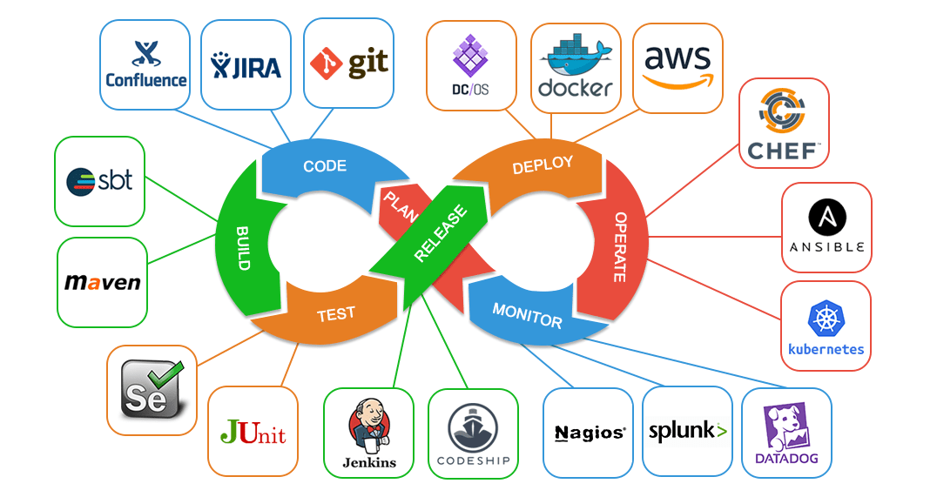
DEVOPS: DOCKER, JENKINS, GIT Y K8S

Slide 4

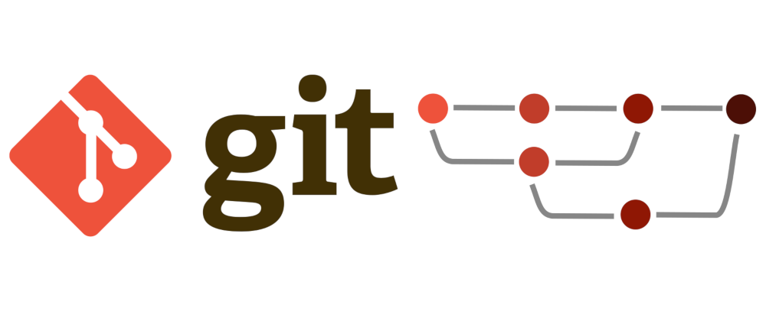


Herramientas

Slide 5

Proceso de despliegue

Slide 6
GIT

Slide 7
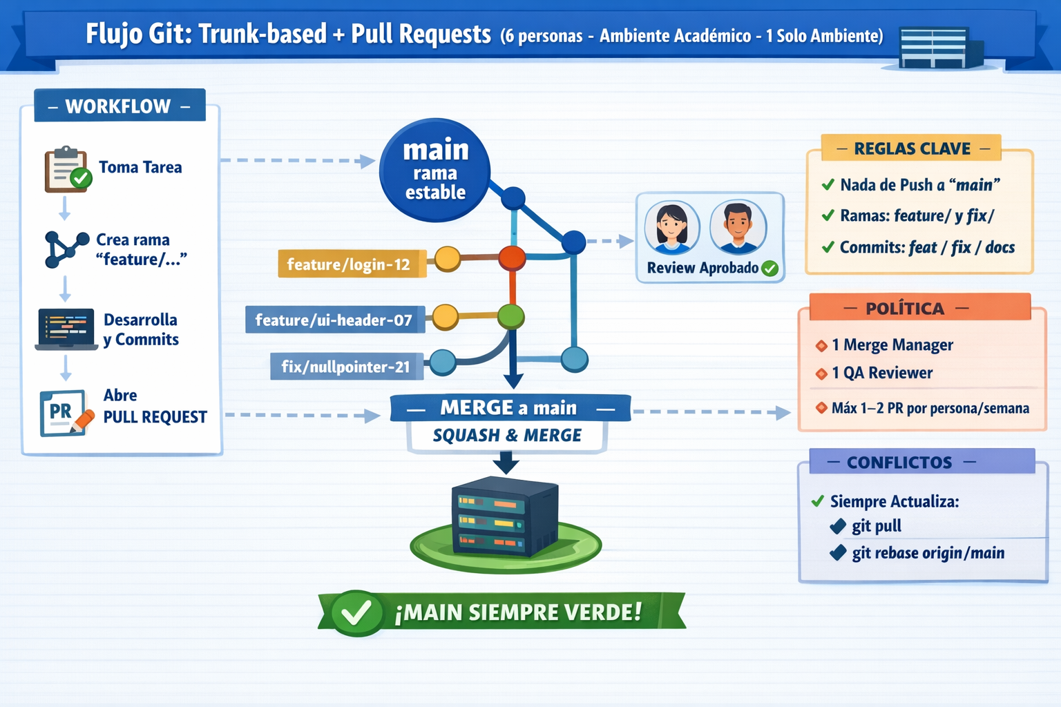

Slide 8
DOCKER

Slide 9
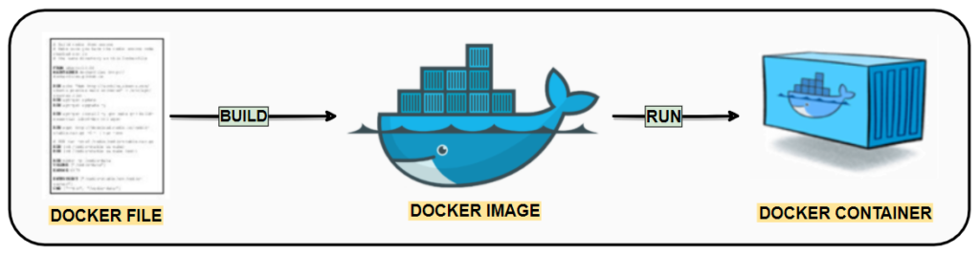
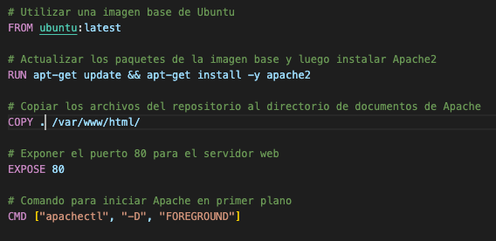
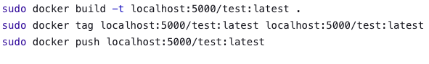
DOCKER

Slide 10
THYMELEAF

Slide 11
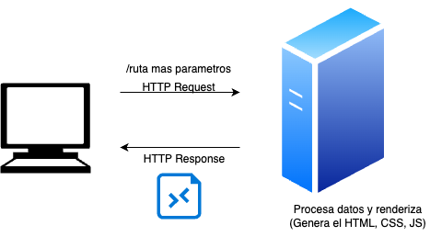
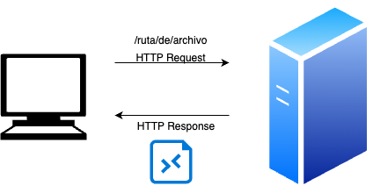
Páginas estáticas
Páginas dinámicas

Slide 12
Thymeleaf: ¿Qué es?
Thymeleaf es un motor de plantillas moderno y versátil que se integra fácilmente con aplicaciones web Java. Permite generar HTML, XML y otros formatos de documentos utilizando plantillas que pueden ser procesadas tanto en el servidor como en el cliente.

Slide 13
Thymeleaf: ¿Qué es?
Thymeleaf se usa para construir aplicaciones web server-side rendering (SSR), especialmente bajo el patrón MVC (Modelo–Vista–Controlador).
Casos típicos:
- Páginas dinámicas: mostrar información del usuario, catálogos, tablas, reportes. - Listados y tablas: iterar colecciones (th:each) para renderizar filas.
- Condicionales de UI: mostrar/ocultar secciones (th:if, th:unless). - Formularios: enlazar inputs a objetos (th:field) y mostrar validaciones/errores.
- Reutilización de UI: layouts, fragmentos y componentes (headers, menús, footers).
- Integración con seguridad e i18n: roles/permisos, mensajes traducibles.

Slide 14
Thymeleaf: ¿Por qué?
Generación de Vistas Dinámicas: Thymeleaf se utiliza para generar contenido dinámico en aplicaciones web. Permite inyectar datos desde el backend en plantillas HTML, creando páginas web dinámicas.
Integración con Spring: Thymeleaf se integra perfectamente con el framework Spring, lo que facilita la construcción de aplicaciones web completas. Se puede utilizar junto con Spring MVC para manejar la presentación de datos de manera eficiente.
Facilidad de Uso: Thymeleaf permite a los desarrolladores trabajar con plantillas HTML que se parecen mucho al HTML estático, facilitando la colaboración entre desarrolladores backend y diseñadores frontend.

Slide 15
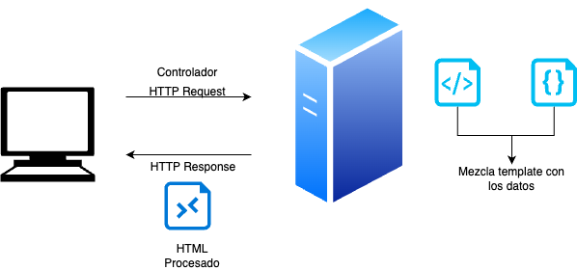
Thymeleaf: Como funciona

